Slide 1

Araştırma Destek Programları Başkanlığı (ARDEB) Ulusal Akademik Ar-Ge Proje Destekleri
9 Ekim 2017 Pazartesi

Slide 2


TÜBİTAK’ın Görevleri*
Bilim, teknoloji ve yenilik politikaları oluşturmak
Ar-Ge altyapısı oluşturmak ve destek sağlamak
Stratejik alanlarda araştırmalar yapmak
Üniversite Destekleri
Sanayi Destekleri
Bilim İnsanı Yetiştirme
Bilim ve Toplum Faaliyetleri
Uluslararası İşbirliği
* 278 Sayılı TÜBİTAK’ın Kurulması Hakkındaki Kanun’un 2. maddesindeki görevlerden derlenmiştir.

Slide 3
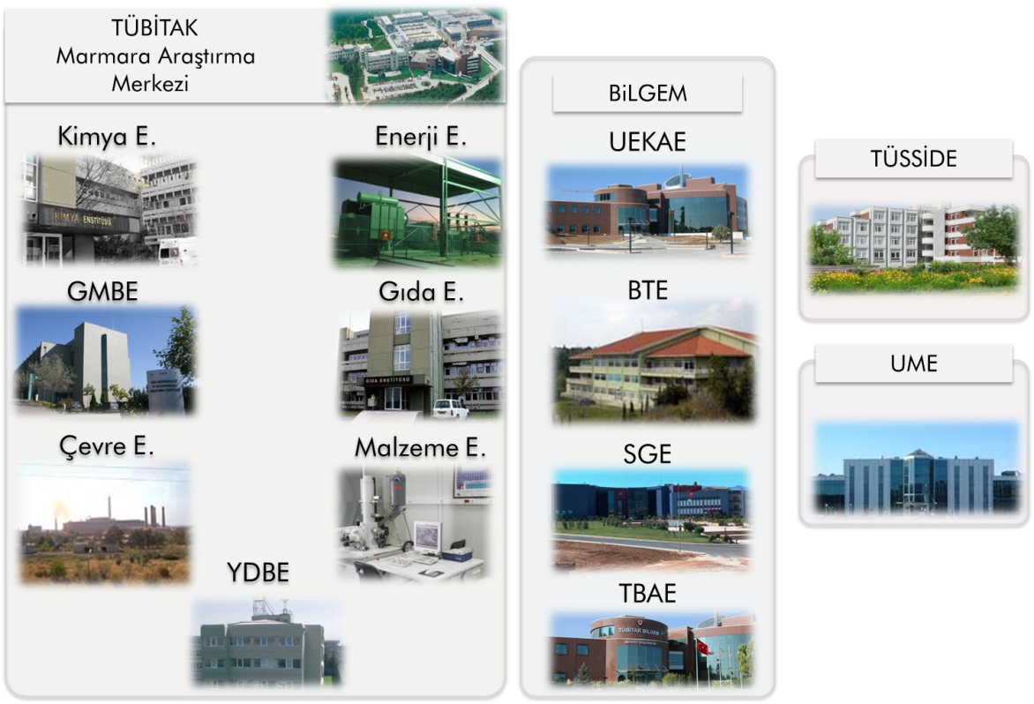
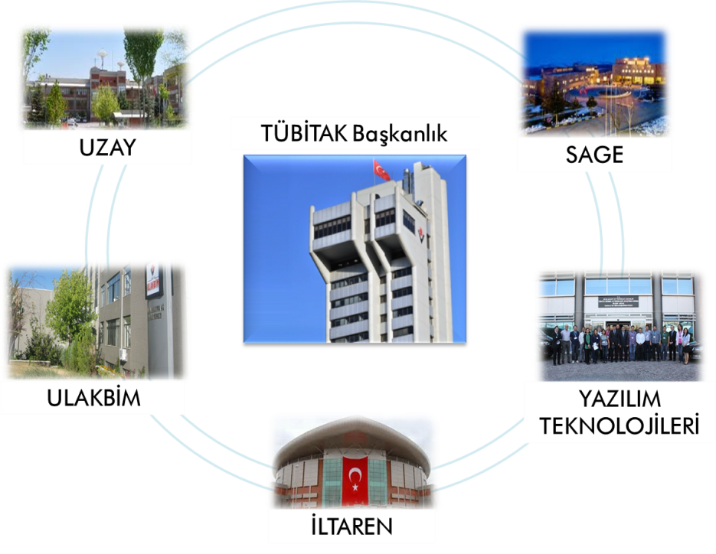


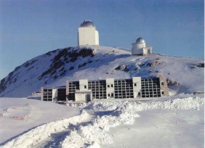
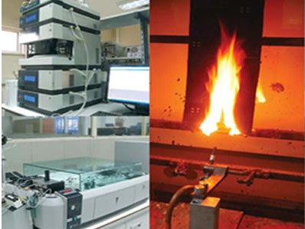
TÜBİTAK Başkanlık ve Enstitüleri
Başkanlık ve 20 Enstitü, toplam 4653 personel
Ankara
Gebze
TUG
Antalya
BUTAL
Bursa

Slide 4
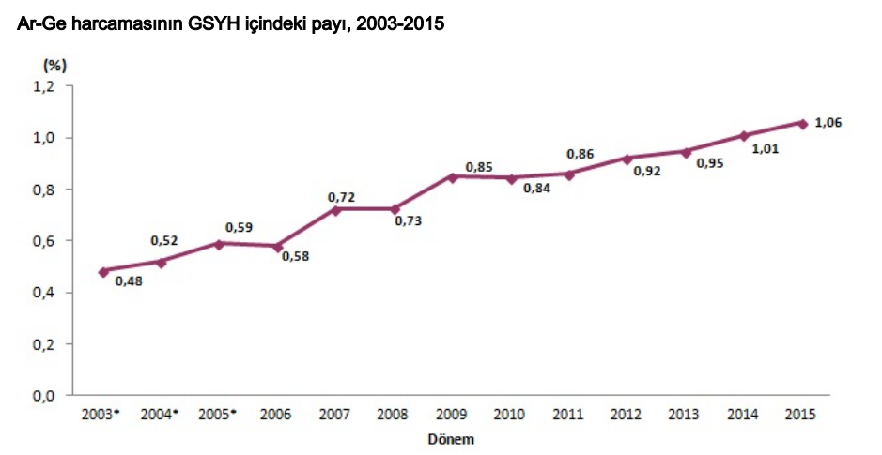
Ar-Ge Harcamalarının GSYİH’ya Oranı Artmaktadır*
*TÜİK (Kasım, 2016)

Slide 5
23. BTYK Kararı: 2011/101
Ulusal Yenilik Sistemi 2023 Yılı Hedefleri
2015 Yılı 2023 Yılı
Ar-Ge harcaması / GSYİH: % 1,06 % 3
Özel sektör Ar-Ge harcaması / GSYİH: % 0,50 % 2
Araştırmacı sayısı: 122 bin* 300 bin*
Özel sektör araştırmacı sayısı: 67 bin* 180 bin*
*Tam Zaman Eşdeğer olarak

Slide 6

Araştırmacı Bilgi Sistemi’ne Kayıt Olmalısınız.
Kişisel Bilgiler
Faaliyet Alanları
İletişim Bilgileri
Yayın Bilgileri
Proje Deneyimi
Eğitim Bilgileri

Slide 7
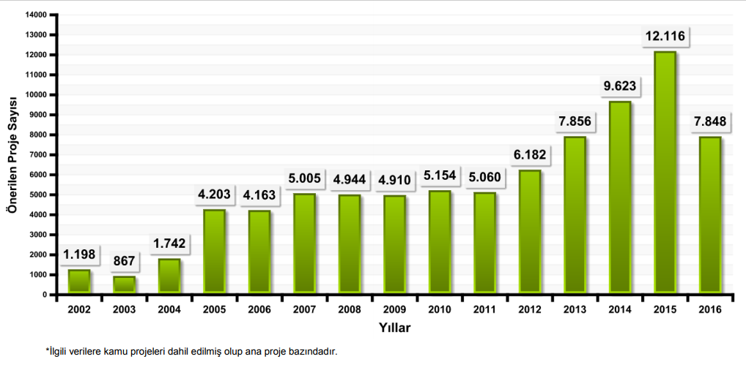
Önerilen Proje Sayısı
2002 yılında önerilen 1.198 proje önerilmişken, bu sayı 2016’da 7.848 olmuştur.

Slide 8
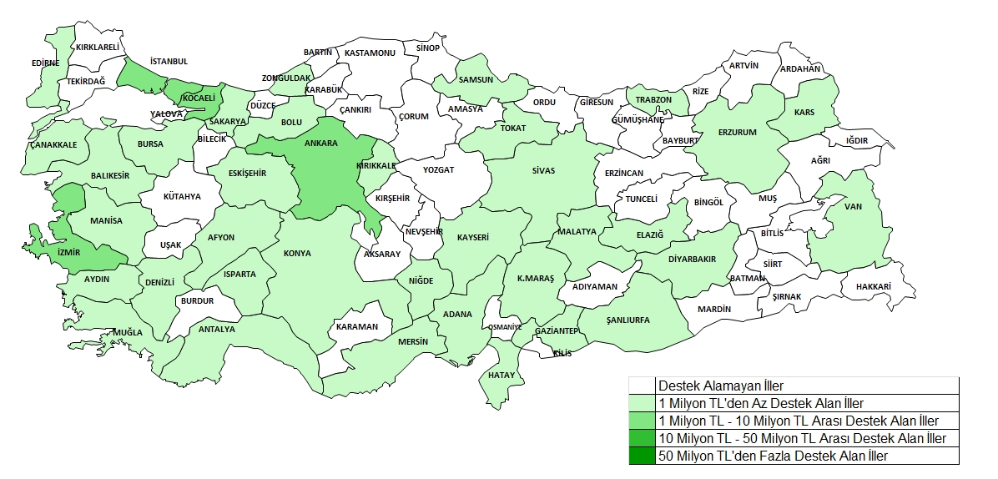
İllere Göre Projelerin Bütçe Dağılımı (2003)

Slide 9
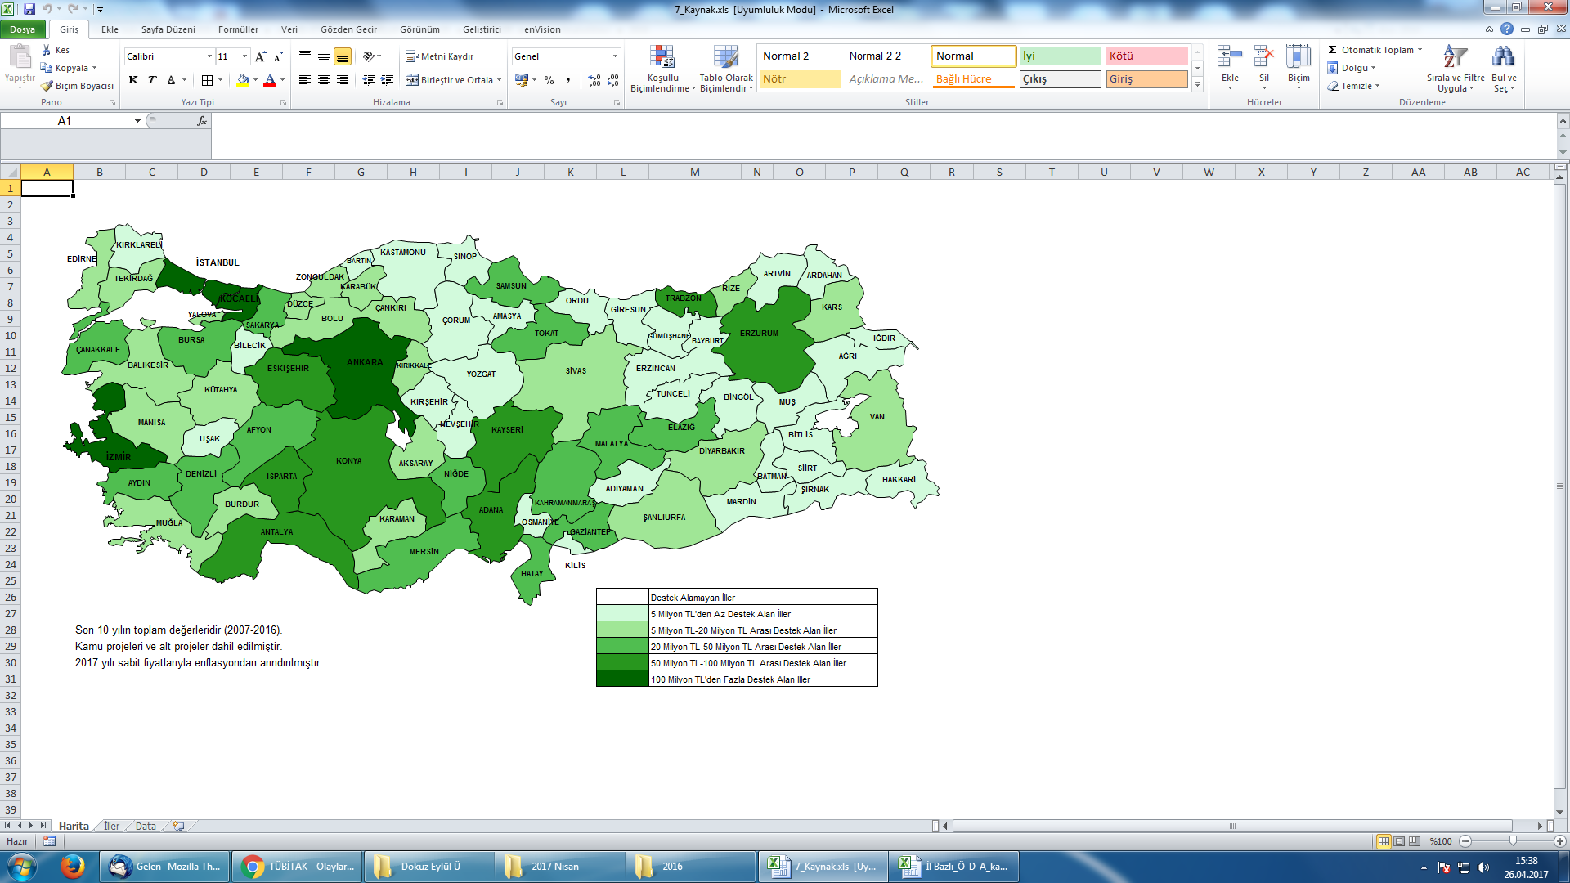
İllere Göre Projelerin Bütçe Dağılımı (2007-2016)

Slide 10










Her Bilimsel Alanda Destek Verilmektedir

Slide 11








ARDEB’in 8 Destek Programı Bulunmaktadır
Ç
D
S
Ç
D
Ç
S
D
Ç
Çağrılı Başvuru Alınan Programlar
Dönemli Başvuru Alınan Programlar
Sürekli Başvuruya Açık Programlar
D
S
Notes:
11

Slide 12
Araştırma Destek Programları (8 Adet)
Kod | Başlık | Başvuru Sistemi | Süre Üst Sınırı (ay) | Bütçe Üst Sınırı | Önemli Özellikler
1000 | Üniversitelerin Araştırma Proje Potansiyelinin Geliştirilmesine Yönelik Destek Programı | Çağrılı | 36 | Çağrıda belirtilir | Üniversitelerdeki proje potansiyelinin nitelik ve nicelik yönünden geliştirilmesi amaçlanmaktadır.
1001 | Bilimsel ve Teknolojik Araştırma Projelerini Destekleme Programı | Yılda 2 dönem | 36 | 360.000 TL | İlk yürürlüğe giren ARDEB programıdır.
1002 | Hızlı Destek Programı | Sürekli Açık | 12 | 30.000 TL | Kısa süreli ve küçük bütçeli projeler için uygundur. Doktora öğrencileri başvurabilir.
1003 | Öncelikli Alanlar Ar-Ge Projeleri Destekleme Programı | Çağrılı | 36 | 2.500.000 TL | BTYK tarafından belirlenen Öncelikli Alanlardaki projeler içindir.
1005 | Ulusal Yeni Fikirler ve Ürünler Araştırma Destek Programı | Yılda 2 dönem | 18 | 200.000 TL | Patent ihlali yapmamak kaydıyla, ulusal çaptaki özgünlüklere de destek verilmektedir.
1007 | Kamu Kurumları Araştırma ve Geliştirme Projelerini Destekleme Programı | Çağrılı | 48 | Çağrıda belirtilir | Kamu kurumlarının Ar-Ge ile giderilebilecek ihtiyaçları için çağrıya çıkılmaktadır.
3001 | Başlangıç Ar-Ge Projeleri Destekleme Programı | Sürekli Açık | 24 | 60.000 TL | Daha önce ARDEB’de yürütücü desteği almamış kişiler başvurabilir.
3501 | Kariyer Geliştirme Programı | Yılda 2 dönem | 36 | 225.000 TL | Doktorayı aldıktan sonra 7 yıl içerisinde başvurmak ve farklı bir kuruluşta çalışmak gerekmektedir.

Slide 13
1000 - Üniversitelerin Araştırma Proje Potansiyelinin Geliştirilmesine Yönelik Destek Programı
Amaç
Destek Özellikleri
Bu programın amacı, üniversitelerin Ar-Ge potansiyellerinin artırılmasına yönelik belirlenecek çağrı başlıkları kapsamındaki projelerin desteklenmesidir.
Destek Süresi | 36 aya kadar
Destek Miktarı | Çağrıda Belirtilir
Kimler Başvurabilir
Üniversiteler kurumsal olarak başvurabilmektedir.
Açılan Çağrılar
1. Çağrı: | 1000-2014-1-Üniversitelerin ARDEB Tarafından Desteklenen Programlara Yönelik Proje Üretme Kapasitesinin Artırılması Çağrısı
2.Çağrı: | 1000-2015-1-Üniversitelerde Ar-Ge Strateji Belgesi Hazırlatılması ve Uygulatılması
Detaylı bilgi için: http://www.tubitak.gov.tr/ardeb1000
Notes:
Sabbatical İzinler için en az 3 ay en çok 12 ay maksimum 3.500 dolar
Normal Destek: En az 1 hafta en çok 12 ay maksimum 3.000 dolar

Slide 14
1001 - Bilimsel Araştırma Projelerini Destekleme Programı
Kimler Başvurabilir
Destek Özellikleri
Doktora Derecesi
Lisans Eğitimi
Üniversite
Özel/Kamu Kuruluşları
Destek Süresi | 36 aya kadar
Destek Miktarı | 360.000 TL’ye kadar
Başvuru Dönem ve Tarihleri
1.500 TL/ay
Proje Teşvik İkramiyesi
Başvuru Dönemleri | Yılda 2 kere
Dönem Son Tarihleri | Ocak 2017 Eylül 2017
4 ay
Değerlendirme Süresi
Detaylı bilgi için: http://www.tubitak.gov.tr/ardeb1001
Notes:
Sabbatical İzinler için en az 3 ay en çok 12 ay maksimum 3.500 dolar
Normal Destek: En az 1 hafta en çok 12 ay maksimum 3.000 dolar

Slide 15
1002 - Hızlı Destek Programı
Kimler Başvurabilir
Destek Özellikleri
Doktora Derecesi
veya
Doktora Öğrencisi
Tıpta Uzmanlık Derecesi
veya
Tıpta Uzmanlık Öğrencisi
Üniversiteler / Araştırma Enstitüleri
Araştırma Hastaneleri
Destek Süresi | 12 aya kadar
Destek Miktarı | 30.000 TL’ye kadar
Başvuru Dönem ve Tarihleri
Başvuru Dönemleri | Zaman kısıtlaması yoktur.
Yüksek Kabul Oranı
Detaylı bilgi için: http://www.tubitak.gov.tr/ardeb1002
Notes:
Sabbatical İzinler için en az 3 ay en çok 12 ay maksimum 3.500 dolar
Normal Destek: En az 1 hafta en çok 12 ay maksimum 3.000 dolar

Slide 16
1003 - Öncelikli Alanlar Ar-Ge Projelerini Destekleme Programı
Doktora Derecesi
Lisans Eğitimi
Üniversite
Özel/Kamu Kuruluşları
Kimler Başvurabilir
Destek Özellikleri
Destek Süresi | 24-36 aya kadar
Destek Miktarı | 2.5 milyon TL’ye kadar
2.500 TL/ay
Proje Teşvik İkramiyesi
Başvuru Dönem ve Tarihleri
Başvuru Dönemleri | Çağrılı - İki Aşamalı
Üniversite – Sanayi İşbirliği
Detaylı bilgi için: http://www.tubitak.gov.tr/ardeb1003
Notes:
Sabbatical İzinler için en az 3 ay en çok 12 ay maksimum 3.500 dolar
Normal Destek: En az 1 hafta en çok 12 ay maksimum 3.000 dolar

Slide 17
1005 - Ulusal Yeni Fikirler ve Ürünler Araştırma Destek Programı
Kimler Başvurabilir
Destek Özellikleri
Lisans Derecesi
Lisans Derecesi
Üniversite
Özel/Kamu Kuruluşları
Destek Süresi | 18 aya kadar
Destek Miktarı | 200 Bin TL’ye kadar
Başvuru Dönem ve Tarihleri
Başvuru Dönemleri | Yılda 2 kere
Dönem Son Tarihleri | Ocak 2017 Eylül 2017
1.000 TL/ay
Proje Teşvik İkramiyesi
YENİ!
Ulusal Çapta Özgünlük Anlayışı
Detaylı bilgi için: http://www.tubitak.gov.tr/ardeb1005

Slide 18
1007 - Kamu Kurumları Araştırma ve Geliştirme Programı
Kimler Başvurabilir
Destek Özellikleri
Doktora Derecesi
Lisans Derecesi
Üniversite
Özel/Kamu Kuruluşları
Destek Süresi | 30-48 aya kadar
Destek Miktarı | Çağrıya göre değişmektedir.
Başvuru Dönem ve Tarihleri
3.000 TL/ay
Proje Teşvik İkramiyesi
Başvuru Dönemleri | Çağrılı - İki Aşamalı
Amaç
Kamu kurumlarının Ar-Ge ile giderilebilecek ihtiyaçlarının karşılanması ya da sorunlarının çözüme kavuşturulması amacıyla başlatılmıştır.
Üniversite – Sanayi İşbirliği
Detaylı bilgi için: http://www.tubitak.gov.tr/ardeb1007
Notes:
Sabbatical İzinler için en az 3 ay en çok 12 ay maksimum 3.500 dolar
Normal Destek: En az 1 hafta en çok 12 ay maksimum 3.000 dolar

Slide 19
3001 - Başlangıç Ar-Ge Projeleri Destekleme Programı
Kimler Başvurabilir
Destek Özellikleri
Doktora Derecesi
Lisans Derecesi
Üniversite
Özel/Kamu Kuruluşları
Destek Süresi | 24 aya kadar
Destek Miktarı | 60 Bin TL’ye kadar
Başvuru Dönem ve Tarihleri
Başvuru Dönemleri | Zaman kısıtlaması yoktur.
500 TL/ay
Proje Teşvik İkramiyesi
Yüksek Kabul Oranı
YENİ!
Proje Almamış Kişileri
Ar-Ge’ye Isındırma
Detaylı bilgi için: http://www.tubitak.gov.tr/ardeb3001

Slide 20

3501 - Kariyer Geliştirme Programı
Kimler Başvurabilir
Destek Özellikleri
- Doktora Derecesi
- 7 yıl
- Farklı Kurum/Kuruluş
Üniversite
Destek Süresi | 36 aya kadar
Destek Miktarı | 225.000 TL’ye kadar
Başvuru Dönem ve Tarihleri
1.500 TL/ay
Proje Teşvik İkramiyesi
Başvuru Dönemleri | Yılda 2 kere
Dönem Son Tarihleri | Ocak 2017 Eylül 2017
4 ay
Değerlendirme Süresi
Detaylı bilgi için: http://www.tubitak.gov.tr/ardeb3501
Notes:
Sabbatical İzinler için en az 3 ay en çok 12 ay maksimum 3.500 dolar
Normal Destek: En az 1 hafta en çok 12 ay maksimum 3.000 dolar

Slide 21

Proje Performans Ödülü (PPÖ) 200.000 TL’ye Yükseltildi
Amaç:
Desteklenen projelerin çıktı, sonuç ve etkilerini nicelik ve nitelik olarak artırmak.
Miktar:
200.000 TL’ye kadar
100.000 TL Yürütücü
100.000 TL Diğerleri
Kriterler:
Makale, Bildiri, Kitap, Ödül, Patent, Ürün, Model, Şirket, Yayılım, Araştırmacı Yetiştirme, Yeni Proje
Başvuru:
Proje yürütücüsü başvurur.
Sonuçlandıktan sonra 3 yıl içinde başvuru yapılabilir.
Başvurular çevrimiçi alınır
Detaylı bilgi için: http://www.tubitak.gov.tr/ppo

Slide 22

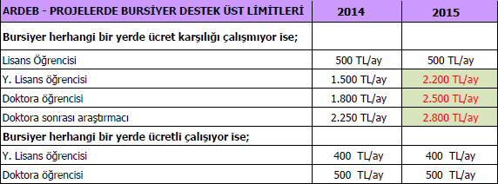
Burs Limitleri Arttı, Toplam Limit Kalktı
Projede çalışan bursiyerlere ödenen burslar artırıldı!
Artık bütçenizdeki toplam burs kalemi için bir üst sınır bulunmuyor!

Slide 23

Proje Yürütmenin Önündeki İdari Kotalar İyileştirildi
1) İdari Kotalar:
Dekan, Dekan Yrd., Yüksek Okul Müdürü, Yüksek Okul Müdür Yrd., Meslek Yüksek Okul Müdürü, Meslek Yüksek Okul Müdür Yrd., Genel Sekreter, Enstitü Müdürü, Enstitü Müdür Yrd., Bölüm Başkanı, Araştırma Enstitüsü Müdürü, Daire Başkanı, Merkez Müdürü artık idari kotaya dahil değil.
2) Standart Proje Kota Uygulaması:
2Yürütücülük
1 Yürütücülük + 2 Araştırmacılık
4 Araştırmacılık
3 Yürütücülük
1 Yürütücülük + 4 Araştırmacılık
2 Yürütücülük + 2 Araştırmacılık
6 Araştırmacılık
+1 Yürütücülük
(Horizon2020’de eşik değeri geçerse)

Slide 24

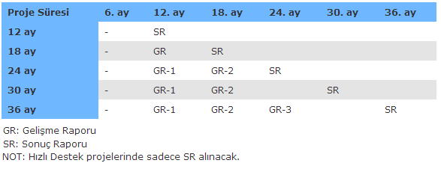
Gelişme Raporu Periyotları Uzatıldı.

Slide 25
Proje Çıktılarının Paylaşımı ve Yayılımına da Destek Veriliyor.
Proje faaliyetleri boyunca elde edilecek çıktıların ve ulaşılacak sonuçların ilgili paydaşlar ve potansiyel kullanıcılara ulaştırılması ve yayılmasına yönelik yapılacak
toplantı,
çalıştay,
eğitim,
web sitesi, vb.
Bu tür faaliyetler, bütçede hizmet alımı kapsamında düşünülmelidir.
10.000 TL

Slide 26

Gözlemci Panelist Uygulaması
2012 yılından itibaren başlatılan uygulamayla bugüne kadar panelist olarak görev almamış araştırmacılarımız, talep etmeleri durumunda, uzmanlık alanlarıyla doğrudan ilgili olmayan panellere gözlemci olarak katılabileceklerdir.
Bu uygulamayla Gözlemci Panelistlerimizin, panel sistemi ve işleyişi hakkında gözlem yoluyla ön bilgi ve deneyim edinmelerini sağlamak amaçlanmaktadır.
Notes:
Panellerin yapısı. 400 panel 4000 araştırmacı (yıllık, panel başı?)
26

Slide 27



Proje Değerlendirme Süreci Nasıl İşliyor?
ARDEB İade
Çevrimiçi
Başvuru
Biçimsel Eksiklik (imza, belge vs.)
Grup İade
Ret
ARDEB Ön
İnceleme
(Biçimsel)
Etik/Yasal izin
Yetersiz içerik vs.
Araştırma Grubu
İnceleme
(Biçimsel+Bilimsel)
Panel
Süreci
Kabul
Notes:
Panellerin yapısı. 400 panel 4000 araştırmacı (yıllık, panel başı?)
27

Slide 28
Bilimsel Değerlendirmede Kabul Oranları Yüksektir..
Destek Oranları
(2016 Yılı)
1001
3501
%19
%20
1002
3001
%31
%29
1003
1005
%18
%24

Slide 29
Değerlendirme Kriterleri*
 | Araştırma Hızlı Destek Başlangıç Ar-Ge (1001, 1002, 3001) | Kariyer (3501) | Öncelikli Alanlar (1003) | Ulusal Yeni Fikirler (1005) | Kamu Ar-Ge (1007)
1 | Özgün Değer | Özgün Değer | Özgün Değer | Yenilikçi Yönü | Ar-Ge Niteliği
2 | Yöntem | Yöntem | Yöntem | Yöntem | Yöntem
3 | Proje Yönetimi, Ekip ve Araştırma Olanakları | Proje Yönetimi, Ekip ve Araştırma Olanakları | Proje Yönetimi, Ekip ve Araştırma Olanakları | Projenin Gerçekleşme Düzeyi, Proje Yönetimi, Ekip ve Araştırma Olanakları | Proje Yönetimi, Ekip ve Araştırma Olanakları
4 | Yaygın Etki | Kariyer Geliştirme Potansiyeli ve Yaygın Etkisi | Yaygın Etki | Ulusal Kazanım ve Yaygın Etki | Bütçenin Uygunluğu
5 |  |  | Çağrı Programı Amaç Ve Hedeflerine Katkısı
* 1001, 3501, 1003, 1005 ve 1007 projeleri panellerde, 1002 ve 3001 projeleri dış danışman görüşü alınarak değerlendirilmektedir.
Notes:
Panellerin yapısı. 400 panel 4000 araştırmacı (yıllık, panel başı?)
29

Slide 30
Panel – Panelist Sayıları (2004 – 2015)
 | 2004 | 2005 | 2006 | 2007 | 2008 | 2009 | 2010 | 2011 | 2012 | 2013 | 2014 | 2015
Panel Sayısı | 71 | 286 | 389 | 553 | 666 | 517 | 577 | 556 | 622 | 855 | 1010 | 1131
Panelist Sayısı | 423 | 1722 | 2329 | 3453 | 3904 | 3161 | 3491 | 3271 | 3577 | 4849 | 5794 | 6402
Panellerde Değerlendirilen Proje Sayısı | 980 | 3364 | 2715 | 3330 | 3126 | 2600 | 2809 | 2540 | 2807 | 3600 | 4253 | 4768
Panel Başına Ortalama Proje Sayısı | 13,8 | 11,8 | 7,0 | 6,0 | 4,7 | 5,0 | 4,9 | 4,6 | 4,5 | 4,3 | 4,2 | 4,2
54 Farklı Üniversite
168 Farklı Üniversite
Notes:
30

Slide 31

’’Şans ancak hazırlanmış fikirlere güler.’’ Louis Pasteur
Proje Hazırlarken Dikkat Edilecek Noktalar

Slide 32
Neden Proje Desteğine Başvurmalıyım?
Çünkü proje desteği,
Bilime, toplumsal refaha ve ekonomiye katkıyı,
Bilimsel çalışmalarımızın belirli bir düzen içerisinde, sorumlulukların tanımlandığı bir ekip ile yürütülebilmesini ve çok ortakla çalışabilmeyi,
Bilimsel heyecanın sürekliliği ve bilimsel çalışmalarımız için gerekli maddi fonu,
Yapılacak bilimsel değerlendirme (panel) sonucu, çalışmalarda meydana gelebilecek olası hata ve eksikliklerin önceden ortaya çıkarılmasını,
Bilimsel ve teknolojik (makale, ürün, patent) çıktıların oluşmasını,
Ar-Ge personeli yetiştirilmesine gerekli katkıyı
sağlar.

Slide 33
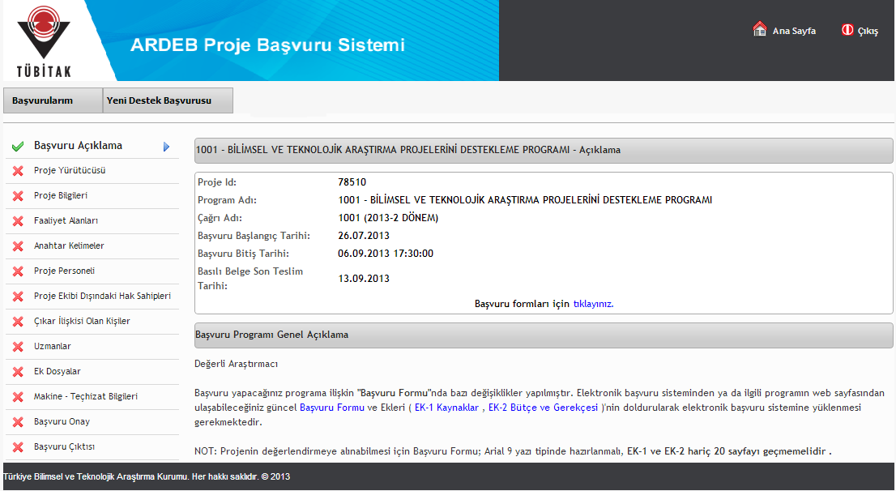
Başvuru Aşamaları 2 Temel Adımdan Oluşuyor..
1. Çevrimiçi Başvuru Sisteminden başvuru yapılması
(ardeb-pbs.tubitak.gov.tr)
2. Basılı gönderilmesi gereken evrakların gönderilmesi
(Son başvuru tarihini müteakip 1 hafta içerisinde)

Slide 34
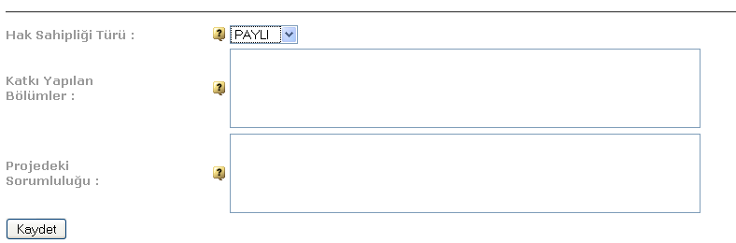
Hak Sahipliği Beyan Formu ve Feragat Formu
Proje önerisini hazırlayan ve sunan kişilerin proje önerisi üzerindeki payları belirlenebiliyor mu?
Temel Seçenekler:
Paylı
Ortak
Not: Proje önerisini revize ederken Feragat Formu gereken durumlar olabilir.

Slide 35
En Sık Karşılaşılan 5 İade Gerekçesi*
 | İADE GEREKÇELERİ | ORAN
1 | Etik Kurul / Yasal İzin / Özel İzin Belgesinin, Gerekli Olduğu Beyan Edildiği Halde Başvuruya Eklenmemiş Olması / Gerekli Olduğunun İlgili Grup Tarafından Tespit Edilmesi / İstenilen Kriterlere Uygun Olmaması | % 30,9
2 | Projenin Bilimsel İçeriğinin / Madde İçeriklerinin Yetersiz Bulunması | % 15,9
3 | Projenin Araştırma Projesi Kriterlerine Uygun Olmaması | % 10,1
4 | Değişiklik Bildirim Formunun, Panel Raporunda İstenilen Değişiklik ve Düzeltmeleri İçermemesi / Yetersiz Bulunması | % 9,9
5 | Benzer İçerikli Bir Projenin Yürürlükte ya da Sonuçlanmış Olması / Başka Bir Kuruluşa Sunulmuş Olması | % 9,6
*1001, 1005 ve 3501 Programları

Slide 36
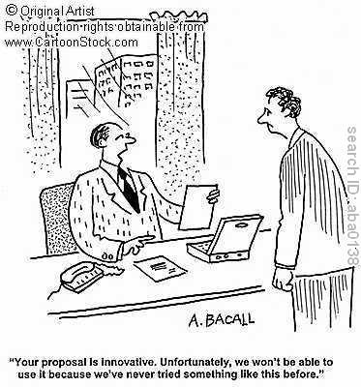
Özgün Değer Bölümü
Projenin özgünlüğünü oluşturan hususlar net açıklanmalıdır.
Hipotezler araştırma konusunu incelemek için çok iyi düşünülmüş ve alternatifler göz önüne alınmış olmalıdır.
Projenin bilimsel ve teknolojik liyakati çok iyi vurgulanmalıdır.
.
Yenilikçi bir öneri, ama bunu uygulayamayacağız. Çünkü böyle bir şeyi daha önce hiç denemedik.

Slide 37
Yöntem Bölümü
Amaç ve proje kapsamına uygun yöntemler seçilmelidir.
Araştırmanın tasarımı/yaklaşımları ile uyumlu olarak incelenmek üzere seçilen parametreler, uygulanacak yöntem ile kullanılacak materyaller, yapılacak ölçümler (ya da derlenecek veriler) ve kurulacak ilişkiler, ayrıntılı biçimde anlatılmalıdır.
Disiplinler-arası çalışmalarda iş paketleri uygun bir düzende sıralanmalı ve ilişkilendirilmelidir.
Yapılacak istatistiksel çalışmalar (ön analizler ve belirlenen yöntemler) mutlaka anlatılmalıdır.
Varsa ilgili görseller ile zenginleştirilmelidir.
Notes:
Amaçlara uygun deneysel tasarım açıklayıcı olarak verilmeli, İyi bilenen deneylerin uygulanışı uzun verilmemeli,
Yeni, az bilinen yöntemlere açıklık getirilmeli, Gerçekçi iş paketleri ve zaman çizelgesi verilmeli

Slide 38

Proje Yönetimi, Ekip ve Araştırma Olanakları
Öneren kuruluşta var olup da projede kullanılacak olan altyapı/ekipman olanakları belirtilmelidir.
Araştırma grubunun altyapısı, bilgi birikimi ve önerilen proje süresini aşabilecek ifade, vaat ve iş paketlerinden kaçınılmalıdır.

Slide 39
Yaygın Etki / Katma Değer Bölümü
Projenin gerçekleştirilmesi sonucunda,
Ulusal ekonomiye ve bilimsel birikime katkısı,
Toplumun sorunlarına çözüm üretme potansiyeli,
Sonuçlarından kimlerin ne şekilde yararlanabileceği,
Evrensel veya yerel düzeyde olma özelliği,
Uluslararası alanda Türkiye’nin öncü konuma gelmesine katkısı,
Ülkenin bilimsel ve teknolojik araştırma gücüne, bilim insanı yetiştirilmesi ve yeni projeler üretme potansiyeli
yeterince açıklanmalıdır.

Slide 40
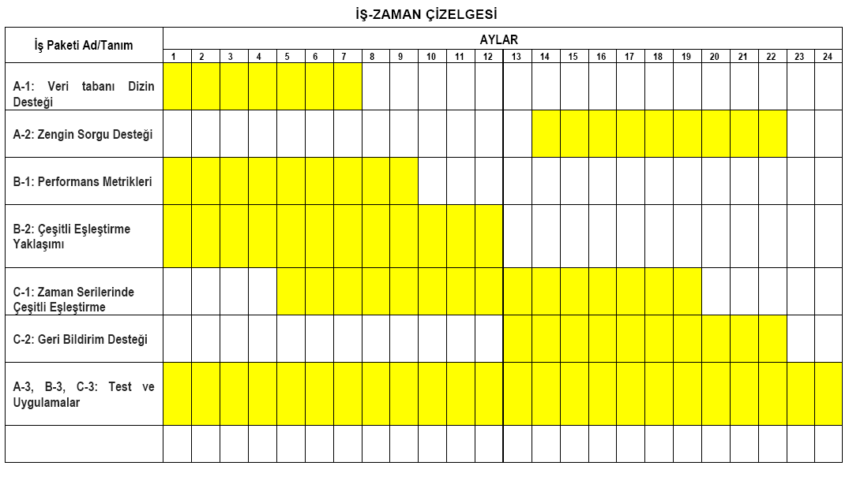
Çalışma Takvimi
Projede yer alacak başlıca iş paketleri ve bunlar için önerilen zamanlama, İş-Zaman Çizelgesi halinde verilmelidir.
Projenin belli başlı aşamaları ve bunlardan her birinin ne zaman gerçekleşeceği, bu aşamalarda görev alacak proje personeli ve iş tanımları ek sayfa kullanılarak ayrıntılı olarak yazılmalıdır.
Örnek bir Çalışma-Takvimi

Slide 41
Başarı Ölçütleri ve Risk Yönetimi
Hangi işlemlerin, ne ölçüde gerçekleştirilmesi durumunda projenin tam anlamıyla başarıya ulaşmış sayılabileceği ölçütlerle belirtilmelidir.
Bu ölçütler açık olarak sıralanmalıdır.
Ölçütlerden her birinin önem derecesi açıklanmalıdır.
Ölçütlerin tümünün gerçekleştirilememesi durumunda, başarı oranı belirlenmesine yardımcı olabilecek ipuçları verilmelidir.
Proje kapsamındaki öngörülebilen riskler belirlenmeli ve önemli ölçüde aksaklık yaratacak gelişmelerle karşılaşılması durumunda başvurulacak "B Planı" mutlaka ana hatlarıyla açıklanmalıdır.

Slide 42
Kaynaklar Bölümü
Konu hakkında literatür özetlenmeli ve yapılacak çalışmanın literatüre ne katacağı son bölümde açıklanmalıdır.
Güncel literatüre yer verilmeli, etki faktörü yüksek dergilerden, önemli kitaplardan, varsa meta-analizlerden faydalanılmalıdır.
Literatür özeti ham liste biçiminde olmamalıdır.
Kaynaklarla metin ilişkilendirilmeli ve kaynak listesi metnin sonuna eklenmelidir.
Basılı formun eki (EK-1) olarak hazırlanmalıdır.

Slide 43

Etik Kurul ve Yasal/Özel İzin Belgesi
Etik Kurul / Yasal İzin / Özel İzin Belgesi:
Gerekli olduğu beyan edildiği halde başvuruya eklenmemiş olması,
Gerekli olduğunun ilgili Araştırma Destek Grubu tarafından tespit edilmesi veya sunulan raporun istenilen kriterlere uygun olmaması.
gibi durumlarda başvurular iade edilebilmektedir.
Belgeler ile ilgili detaylı bilgiler ve şemalar, ilgili programların web sayfalarındaki Başvuru Formları bölümlerinde yer almaktadır.

Slide 44
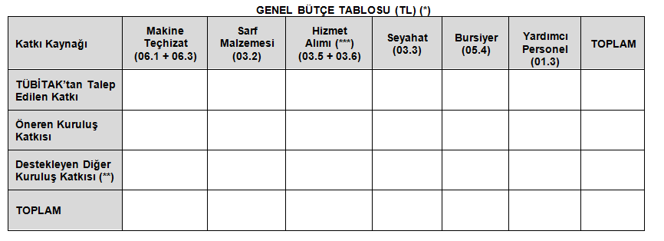
Bütçe ve Gerekçesi Açıkça Belirtilmelidir
Bütçe tabloları (Genel Bütçe tablosu ve TÜBİTAK’tan Talep Edilen Bütçe Tablosu) birbirleriyle uyumlu olmalıdır.
Başvuru formunun eki (Ek-2) olarak hazırlanmalıdır.

Slide 45
Bütçe ve Gerekçesi Açıkça Belirtilmelidir
Bütçe gerekçenizi oluştururken proje faaliyetleriyle ilişkisi gösterilmelidir.
Bütçenizin gerekçesi iyi açıklanmalı ve belgelendirilmelidir. (proforma fatura, teknik şartname, vb)
TÜBİTAK’tan Talep Edilen Bütçe Tablosunda mal ve hizmetlerin bedelleri KDV dahil olarak yazılmalı
Yurtdışı alımlar için temin edilecek proforma faturalar FOB (Free On-Board) olarak fiyat alınmalıdır.
Eğer varsa, öneren ve destekleyen diğer kuruluş katkıları anlatılmalı; ayrıca, kuruluş yetkililerinin destek sözü veren mektupları eklenmelidir.

Slide 46
Proje Önerisi Değişiklik Bildirim Formu Unutulmamalı..
2013 Eylül Döneminden itibaren çevrimiçi başvuru sistemi üzerinden doldurulmaktadır.
Kişiler önceki projelerini sistemden görerek seçebilmektedir.
Panel tarafından önerilen değişikliklerin neler olduğunun belirtilmesi ve gerçekleştirilen değişikliklerin formda sayfa ve satır belirtilerek yazılması beklenmektedir.
“Talep edilen değişiklikler yapılmıştır” şeklinde kısa ifadeler uygun değildir.

Slide 47
Faydalı Bilgiler
İdeal Proje hazırlama süreci ortalama 3-6 ay olmalıdır.
Proje metninin hazırlanması ve nihai hale getirilmesi için yaklaşık 6 haftalık bir süreye ihtiyaç vardır.
Projenin yazımı başvurudan mümkünse en az 1 ay önce bitirilmeli, proje ekibi ve varsa aynı konuda çalışan ekipler proje önerisini başvuru öncesi birkaç defa okumalıdır.

Slide 48

Lütfen Dikkat!
Tüm imzalar orijinal olmalı ve çıktılardaki istenilen yerlere atılmalıdır.
Proje Yürütücüsü
Araştırmacılar
Danışmanlar
Kurum/Kuruluş Yetkilisi

Slide 49
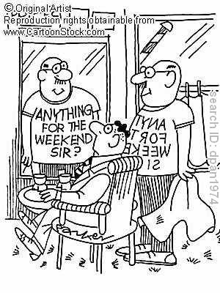
Unutmayın..
’’Hakemler, kendilerine ne sunduysanız onu değerlendireceklerdir.’’

Slide 50


Başvuru ve evrak teslim tarihlerini son güne bırakmayın..
2017-1.Dönem çevrimiçi başvurularda;
Son Gün projelerin 61%’i gelmiştir.
Son Hafta projelerin 86%’sı gelmiştir.

Slide 51
Bitirirken..
Proje sunmak ve yürütmek bir eğitim ve tecrübe gerektirmektedir, önce küçük bütçeli ve kısa süreli projelerle başlanabilir.
Reddedilen projelerinizi ortak hakem raporu doğrultusunda revize edip tekrar gönderin ve asla duygusal davranmayın.
Proje öneriniz TÜBİTAK’ta değerlendirme aşamasındaysa, üniversitenizin BAP birimine veya hiçbir kuruma aynı projeyle başvuru yapmayınız.
Notes:
Özgün değeri yeterli görülmüş ise :
Eleştiri ve öneriler doğrultusunda yeniden sunun,
Zayıf/yetersiz bulunmuş ise aynı konuyu zorlamayın. Küçük değişiklikler ile yapılacak başvurular zaman kaybı demektir.

Slide 52





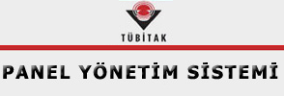
Veritabanları ve Arayüzler
http://tarabis.tubitak.gov.tr
http://arbis.tubitak.gov.tr
http://uvt.ulakbim.gov.tr/proje
TÜBİTAK Ulusal Araştırma Altyapısı Bilgi
Sistemi
(TARABİS)
TÜBİTAK Araştırmacı Bilgi Sistemi
(ARBİS)
TÜBİTAK Destekli Projeler Veritabanı
http://ardeb-pts.tubitak.gov.tr
http://ardeb-pbs.tubitak.gov.tr
http://pys.tubitak.gov.tr
TÜBİTAK ARDEB
Proje Takip Sistemi (ARDEB-PTS)
TÜBİTAK ARDEB
Proje Başvuru Sistemi (ARDEB-PBS)
TÜBİTAK ARDEB Panel Yönetim Sistemi (PYS)

Slide 53
Proje Kapsamındaki Çıktılar ve Logo Kullanımı
Desteklenen projelerin çıktılarında TÜBİTAK desteği alındığı belirtilmelidir. Belirtilmediği anlaşılırsa sorumlular Araştırma ve Yayın Etiği Kurulu’na (AYEK) sevk edilir.
TÜBİTAK logoları izinsiz kullanılamaz. Kullanıldığı anlaşılırsa sorumlular Araştırma ve Yayın Etiği Kurulu’na (AYEK) sevk edilir.
Proje
Makale
Bildiri
Tez
Kitap
Ürün
Patent

Slide 54

Önce Patent/Faydalı Model Başvurusu
Çalışmalarınızı yayınlamadan önce:
Patent,
Faydalı Model
başvurusu yapınız.
Patent/Faydalı Model başvurusunun yapıldığı tarihten önce, çalışmanızı dünyanın herhangi bir yerinde toplumca erişilebilir yazılı veya sözlü tanıtım, kullanım veya bir başka yolla açıklarsanız, başvurunuz sonuçsuz kalacaktır.

Slide 55

TÜBİTAK Destekleri Forumu Üye Sayısı Hızla Artıyor!
TÜBİTAK destekleri ve süreçler hakkında tüm sorularınız, görüş ve önerileriniz için "TÜBİTAK Destekleri Forumu"nu kullanabilirsiniz.
http://forum.tubitak.gov.tr

Slide 56

Dinlediğiniz için
teşekkür ederim

